Slide 1


工作進度報告
投資因子分析

Slide 2

目 錄
Contents
1.
資料現況
2.
基本因子模型
3.
試用演算法
4.
預期新增因子
5.
流程圖

Slide 3

01
資 料 現 況
Part

Slide 4
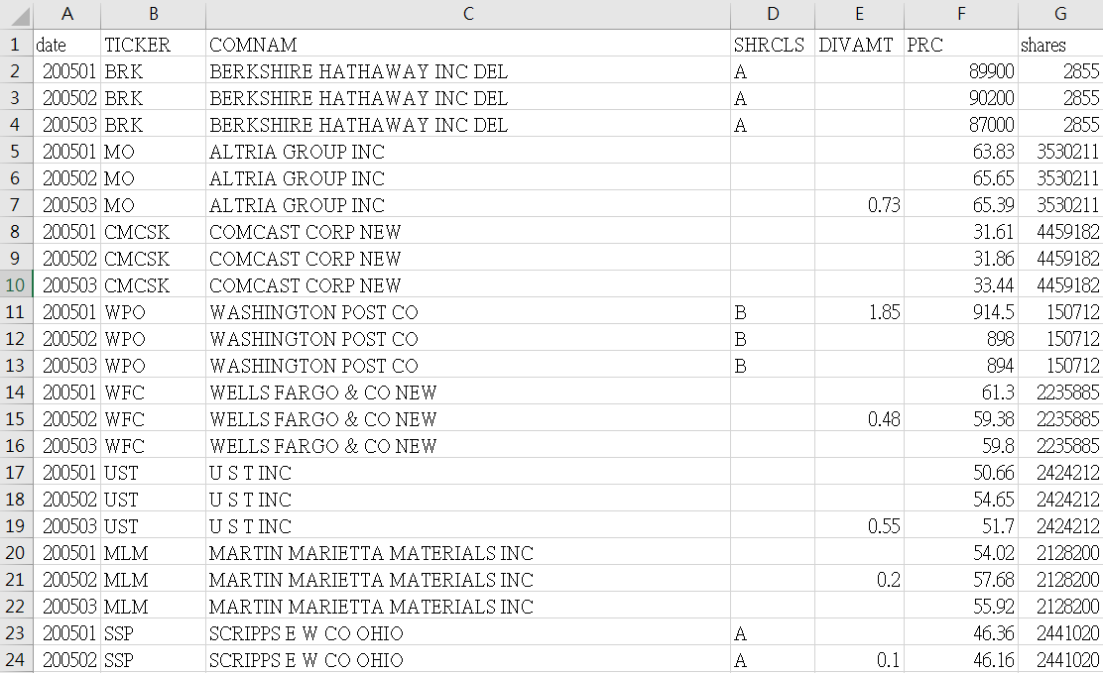
資 料 現 況

Slide 5
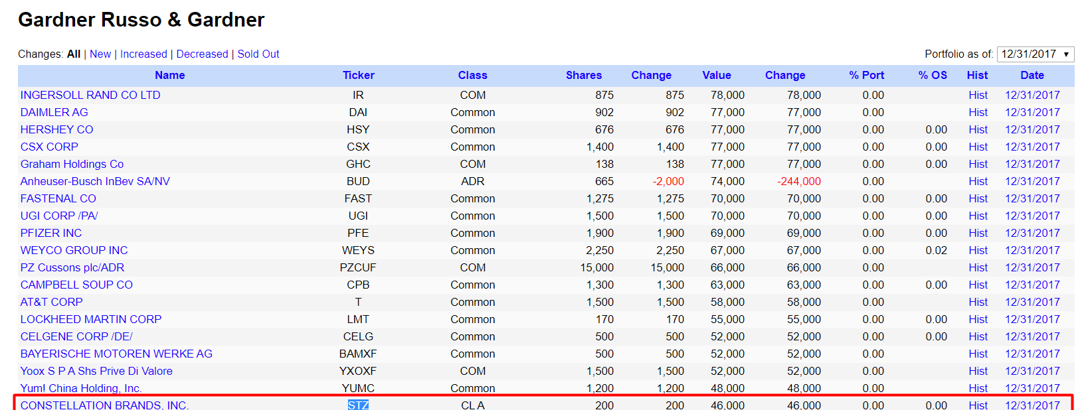
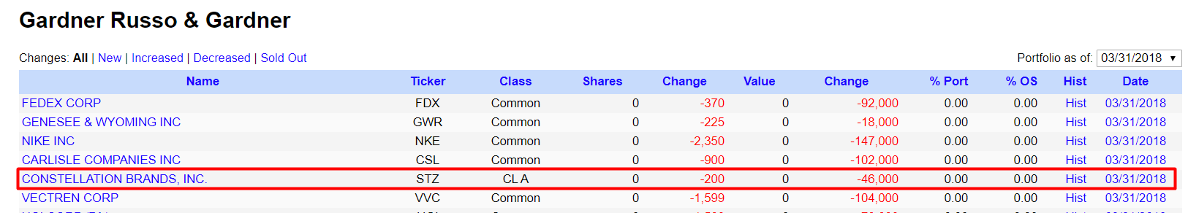
資 料 問 題
2017/12/31
2018/03/31

Slide 6
資 料 現 況
MKT, SMB, HML, RM
https://mba.tuck.dartmouth.edu/pages/faculty/ken.french/data_library.html
RMW, CMA
https://mba.tuck.dartmouth.edu/pages/faculty/ken.french/data_library.html
BAB, QMJ

Slide 7
02
基 本 因 子 模 型
Part

Slide 8

三因子模型
Ri : 股票i比起無風險投資的期望超額收益率
RM : 市場相對無風險投資的期望超額收益率
SEB : 小市值公司相對大市值公司股票的期望超額收益率
HMI : 高B/M公司股票比起低B/M的公司股票的期望超額收益率
ei : 回歸殘差項

Slide 9
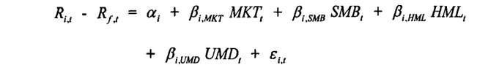
四因子模型
UMD :高收益股票與低收益股票的收益率之差

Slide 10
五因子模型
RMW :高/低盈利股票投資组合的回報之差
CMA :低/高再投資比例公司股票投資组合的回報之差

Slide 11
特殊因子模型
BAB :高/低beta值股票投資组合的回報之差
QMJ :高/低質量股票投資组合的回報之差

Slide 12
03
試 用 演 算 法
Part

Slide 13
演 算 法
回歸
support vector machine(SVM)
Random Forest (RF)

Slide 14
04
預期新增因子
Part

Slide 15
新 增 因 子
dividend : (近一年股利總和)/(近一年平均股票收盤價)
2y10y : 美國10年公債殖利率 -美國2年公債殖利率 (看正負號)
Volatility : 近三個月股價報酬的標準差

Slide 16
05
流 程 圖
Part

Slide 17
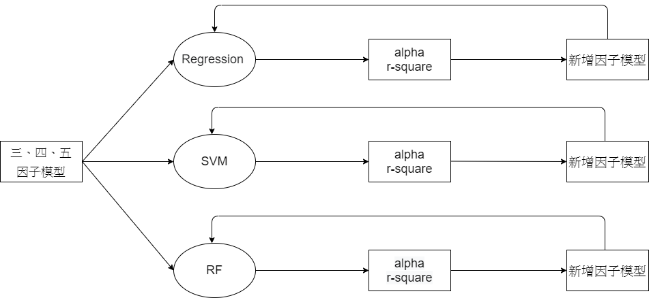
流 程 圖

Slide 18
THANK YOU

